Slide 1
День открытых дверей 27 октября 2017г. Составитель: Сосновских Валентина Владимировна, учитель-логопед
Муниципальное казенное дошкольное образовательное учреждение
Байкаловский детский сад №6 «Рябинушка» общеразвивающего вида
с приоритетным осуществлением деятельности
по физическому направлению развития детей
Как подготовить
руку дошкольника
к письму?

Slide 2
Готовность руки к письму начинает формироваться в раннем детстве.
У малышей при выполнении различных видов деятельности
собирание пирамидки,
выкладывание крупной и мелкой мозаики,
расстегивание и застегивание пуговиц,
лепка,
аппликация и т.д.
развивается мелкая мускулатура рук

Slide 3
Готовность дошкольника к письму - это результат поэтапных действий, направленных на ребенка в возрасте от 1,5 до 6,5 лет.
В дошкольном возрасте под воздействием взрослого у детей лишь совершенствуется, крепнет навык письма!

Slide 4
Наибольшие трудности у первоклассников возникают при выполнении графических упражнений.
Причиной этого являются,
во-первых, отсутствие интереса к освоению письма,
во-вторых, недостаточная «зрелость» мелкой мускулатуры кистей рук,
в-третьих, недостаток опыта выполнения графических дви-жений.

Slide 5
Интерес к освоению письма
Упражнения следует проводить в игровой форме, ставя вначале перед ребенком игровую и практические задачи: «дорисуй незаконченный рисунок», «соедини точки», «нарисуй рисунок по точкам», «проведи дорожку», «попади в цель»

Slide 6
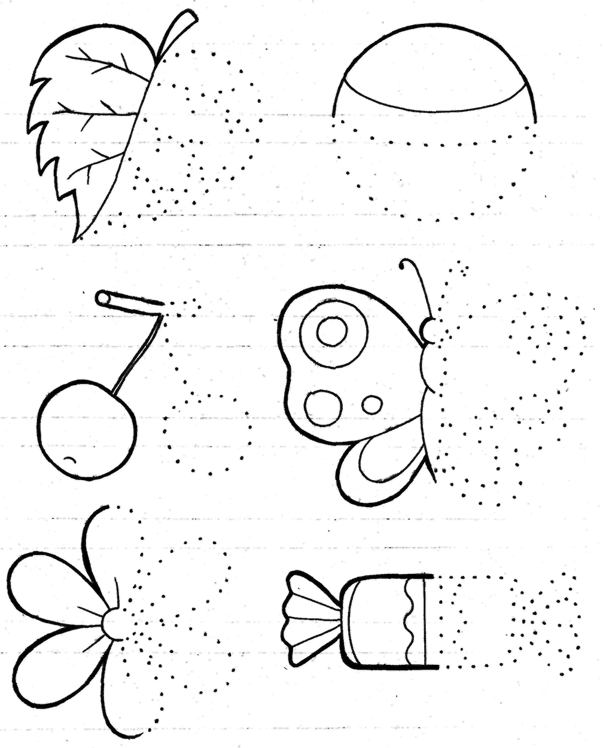
«Дорисуй незаконченный рисунок»

Slide 7
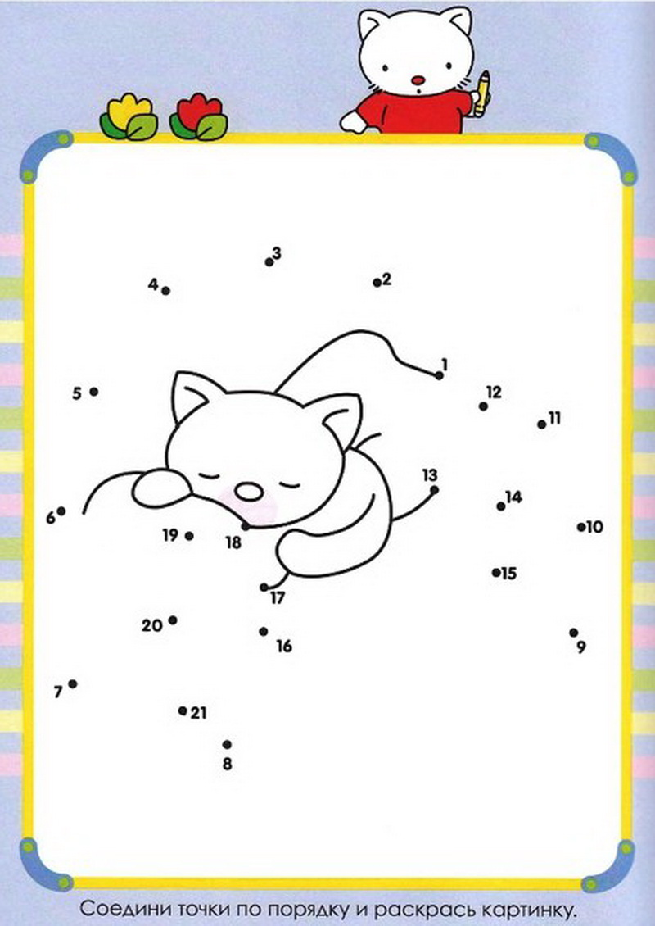
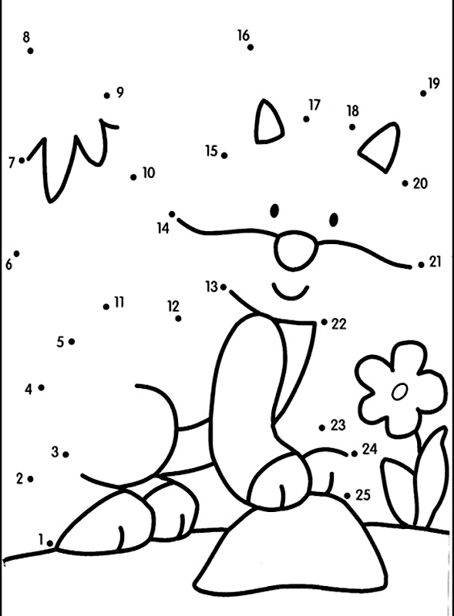
«Соедини точки»

Slide 8
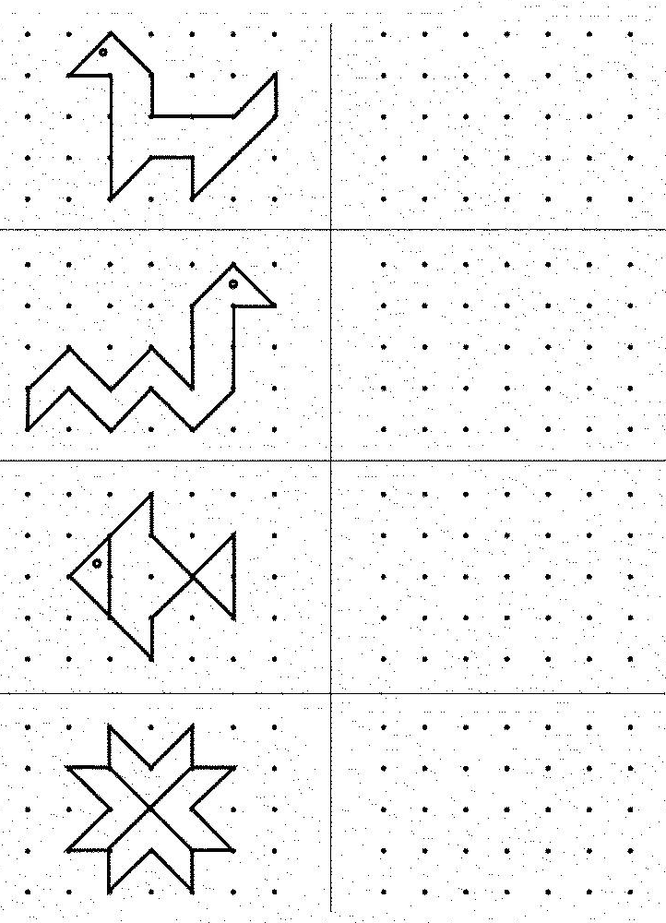
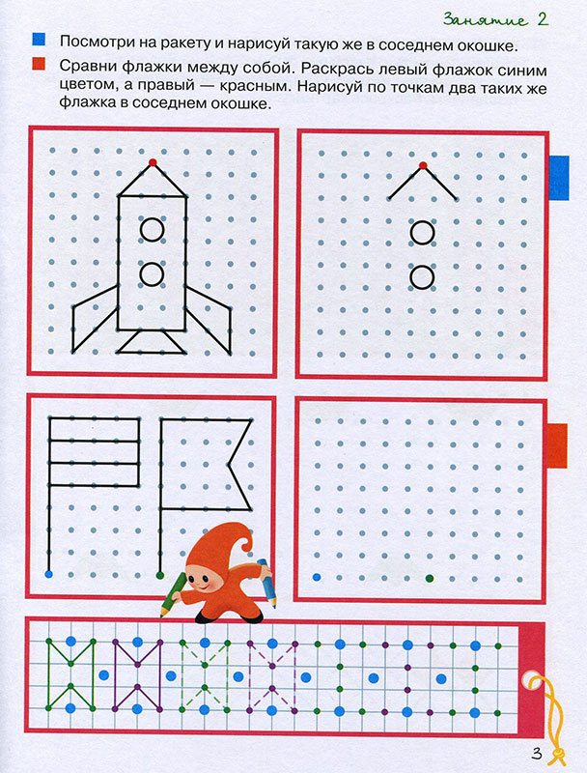
«Нарисуй рисунок по точкам»

Slide 9
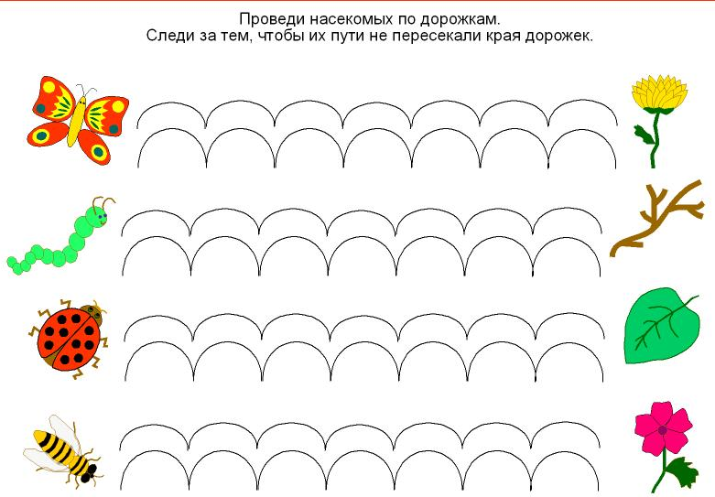
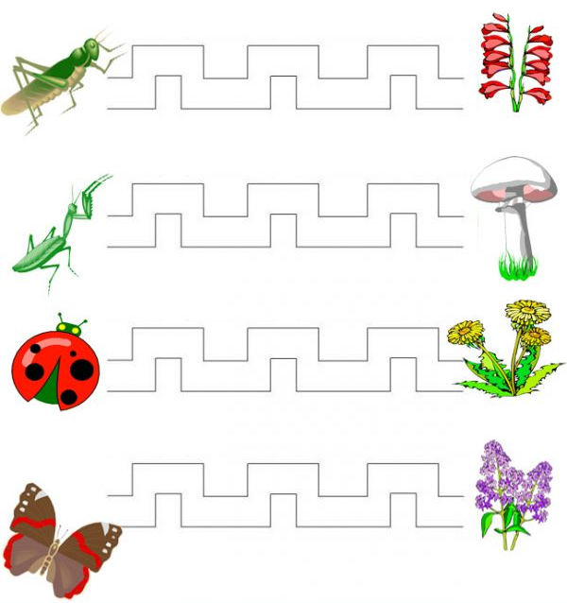
«Проведи дорожку»

Slide 10
Зрелость мелкой моторики рук
Зрелость мелкой моторики рук обеспечивает точность графических действий за счет мышечного контроля. Это ловкость пальцев и кистей рук, скоординированность их движений.
Для каждого возраста существуют специальные приемы развития мелкой моторики.
Дошкольникам будут полезны следующие приемы и упражнения:
пальчиковая гимнастика и пальчиковые игры,
лепка из пластилина, теста и глины,
выполнение движений с мелкими предметами (мозаика, конструктор, нанизывание бусинок),
выполнение «закручивающих» движений (закручивание крышек, гаек в конструкторе),
вырезание ножницами.

Slide 11
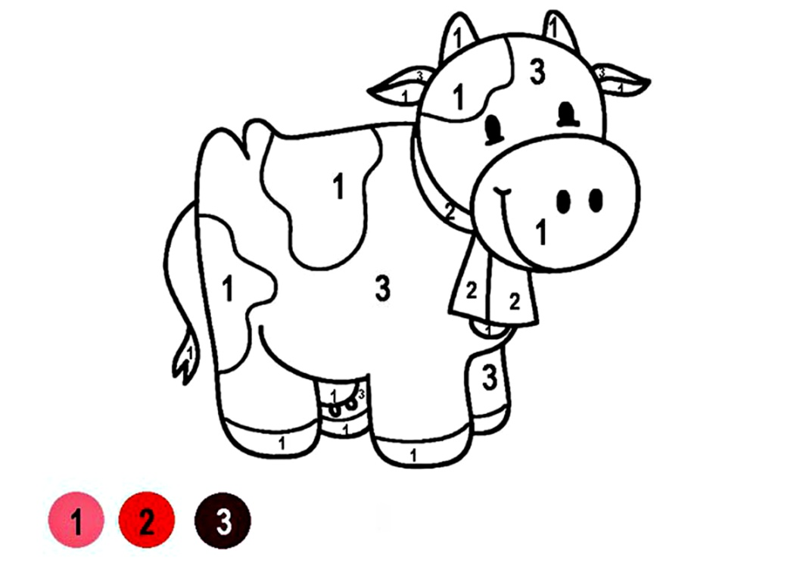
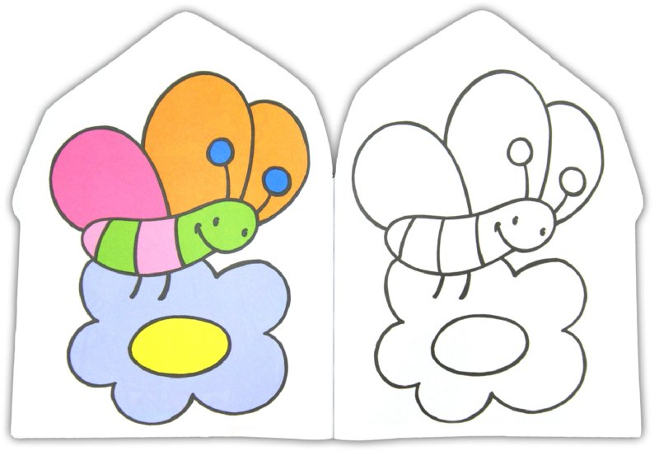
Опыт графических движений
Рисование,
раскрашивание

Slide 12
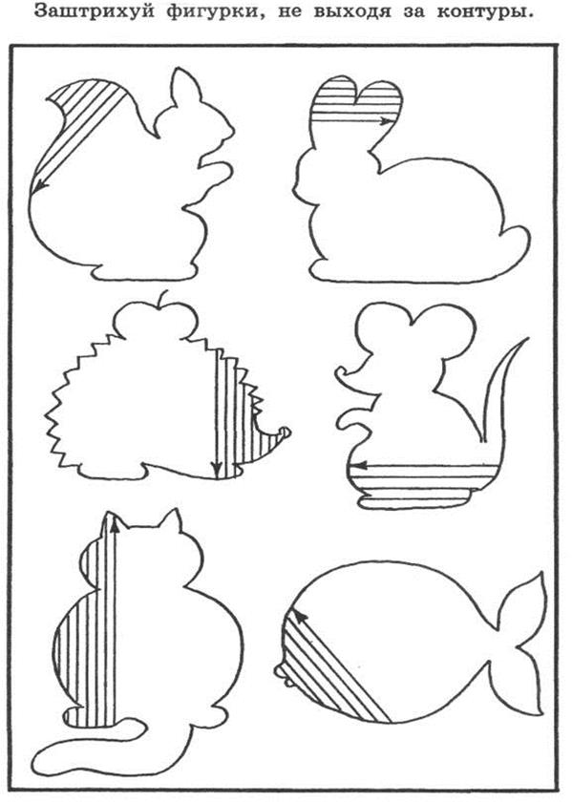
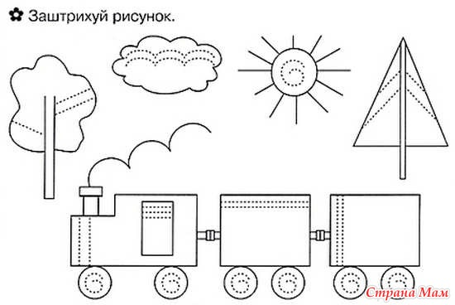
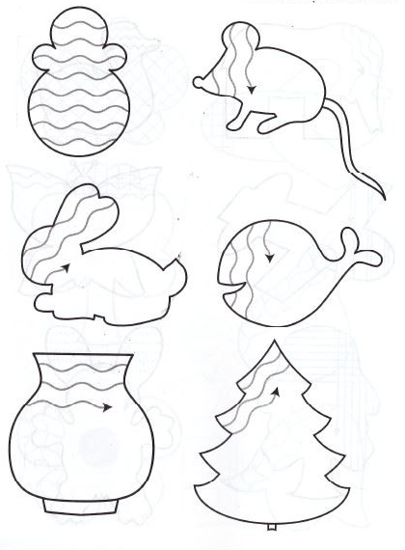
Штриховка

Slide 13
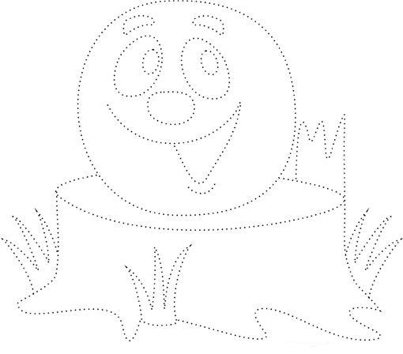
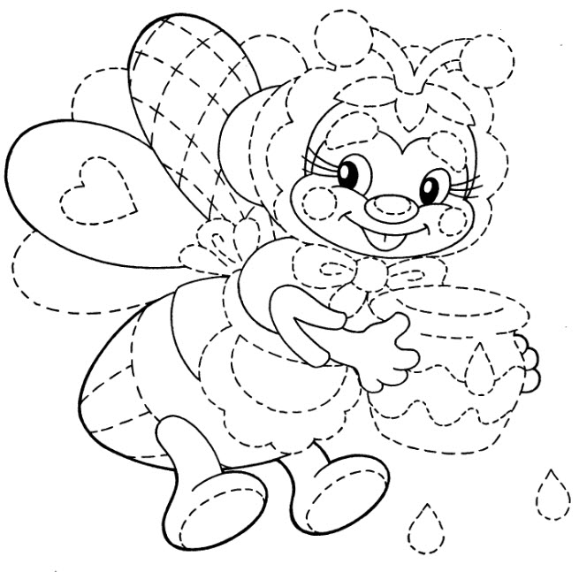
Обводка по контуру

Slide 14
Продолжение узора

Slide 15
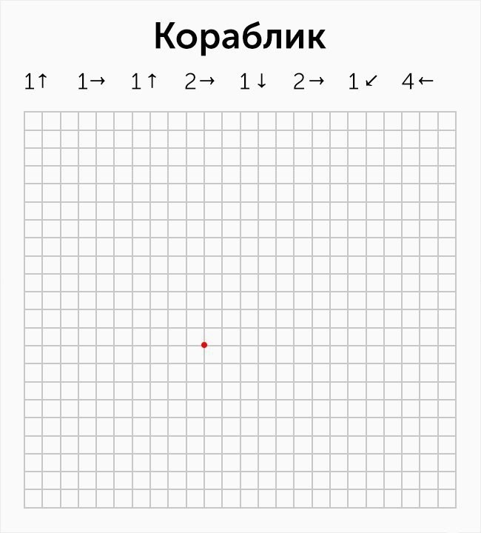
Графический диктант

Slide 16
Практическое упражнение «Кораблик»

Slide 17
Успешность формирования графического навыка во многом зависит от уровня развития других учебно-важных качеств:
способности принимать задачу и произвольно управлять своими действиями,
обучаемости,
зрительного анализа и зрительно-двигательной координации движения руки,
навыков пространственной ориентации.

Slide 18
Даже если дошкольник рисует много и с увлечением, но при этом нет руководства со стороны взрослого, графический навык может формироваться неправильно.
Для того, чтобы графические упражнения с дошкольниками были максимально эффективны, нужно учитывать возрастные и индивидуальные особенности ребенка и при организации занятий выполнять ряд правил письма (посадка, наклон тетради, положение ручки в руке).
Помните, что длительность заданий для детей от 6 лет и старше 6,5 лет - 7-10 минут, затем нужно сделать перерыв, выполнить упражнение для снятия напряжения и усталости.

Slide 19
Желаю удачи!

